Slide 1
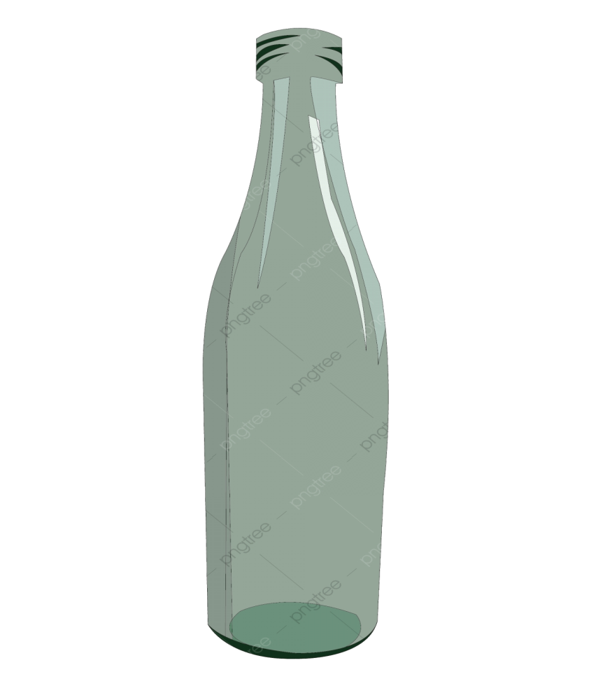
El Reciclaje de una Botella de Vidrio
Sebastián Choque Chávez
8°A

Slide 2
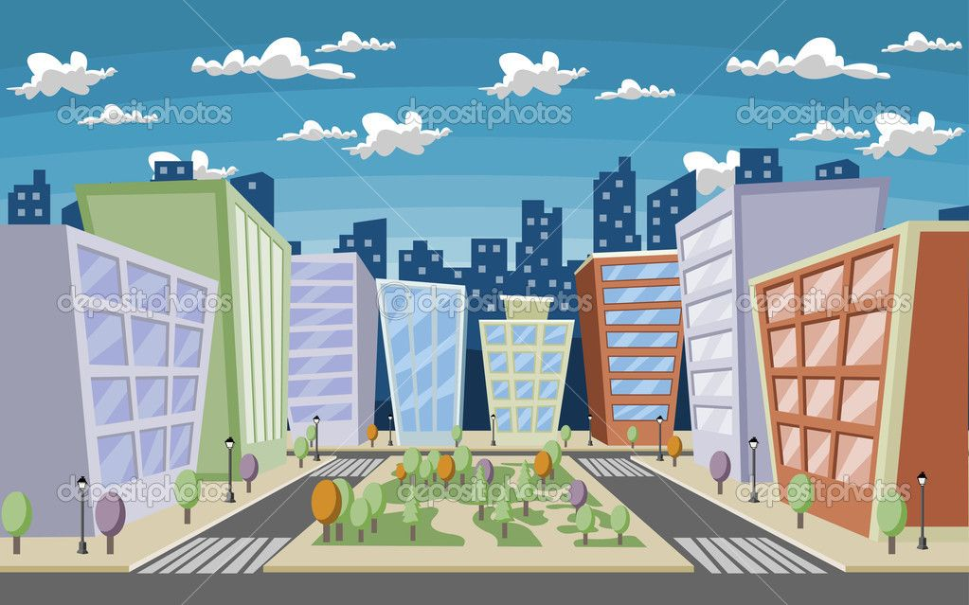
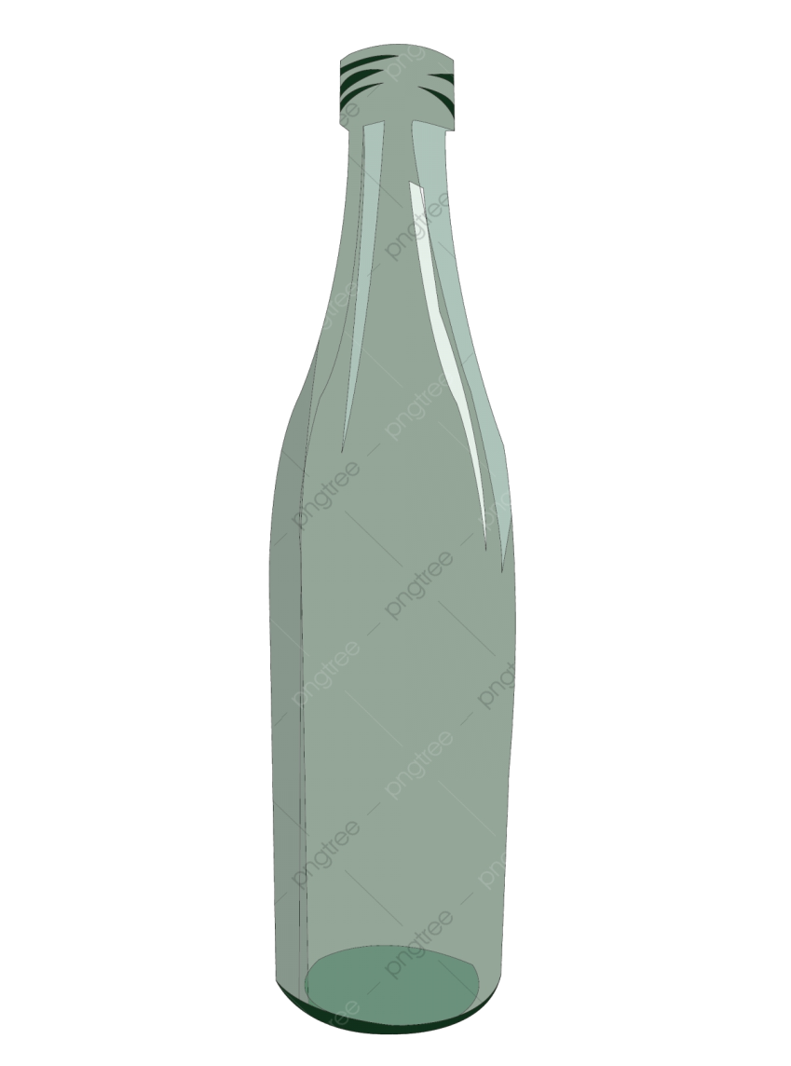
Hola, soy botellín y les voy a presentar el proceso de mi reciclaje

Slide 3
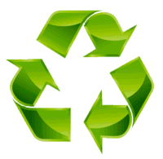
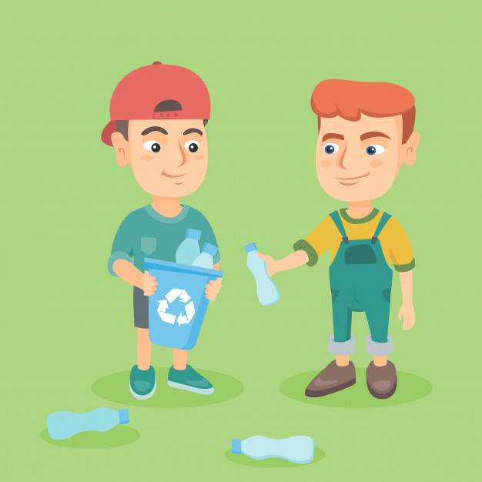
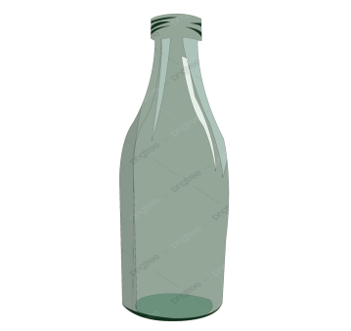
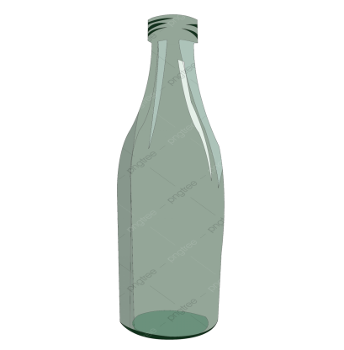
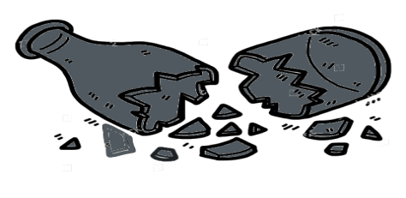
Aquí nos empiezan a recolectar para que nos depositen en un contenedor reciclable

Slide 4
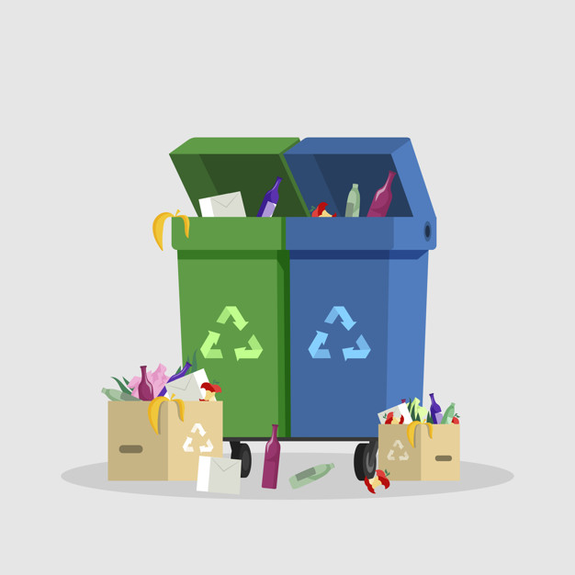
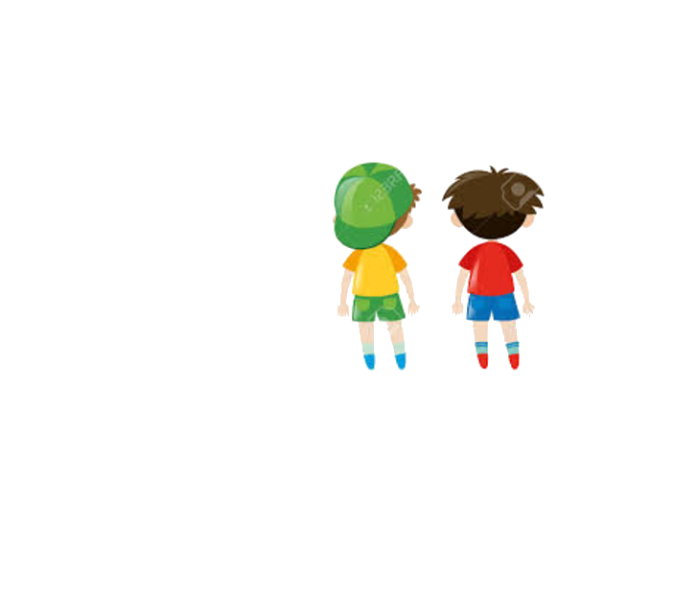
Cuando me depositaron en el contenedor reciclable

Slide 5
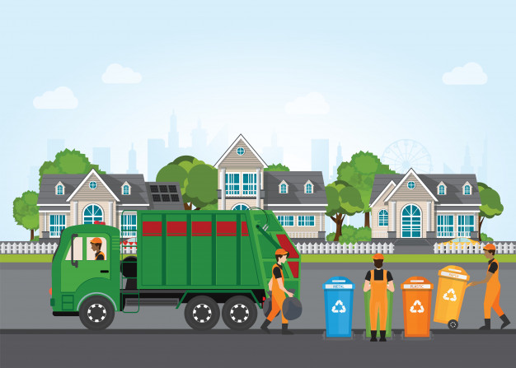
Aquí nos transportan hacia la planta de reciclaje

Slide 6
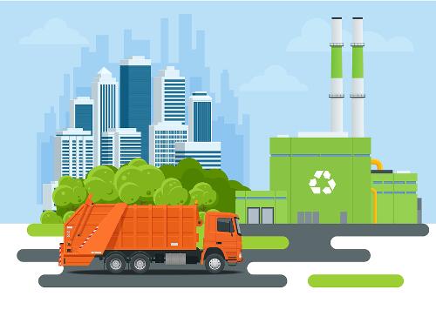
PLANTA DE RECICLAJE
AQUÍ LLEGAMOS A LA PLANTA DE RECICLAJE

Slide 7
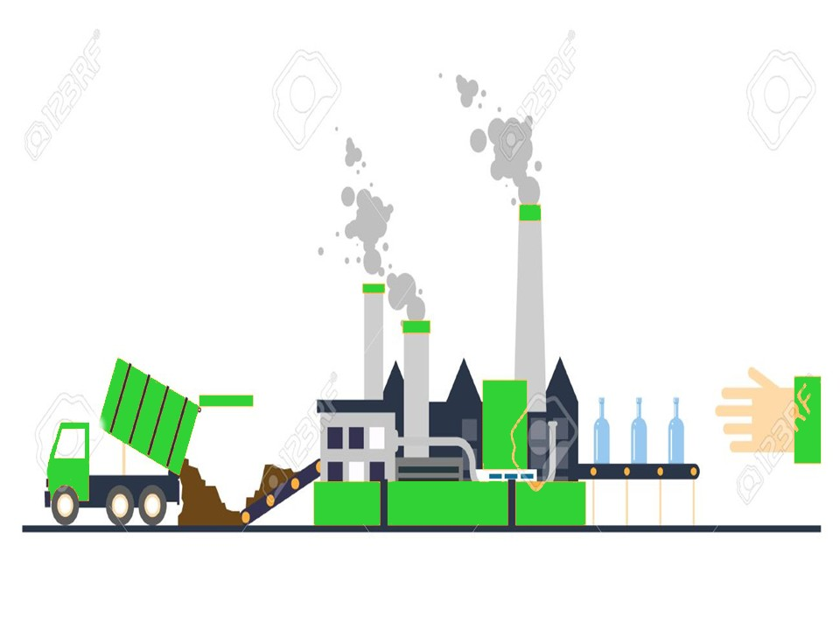
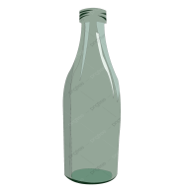
Proceso del reciclaje de la botella de vidrio

Slide 8
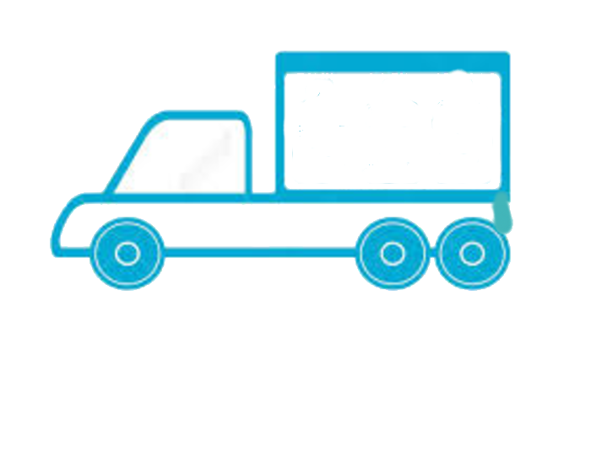
Y en este punto nos transportan hacia un supermercado o almacén

Slide 9
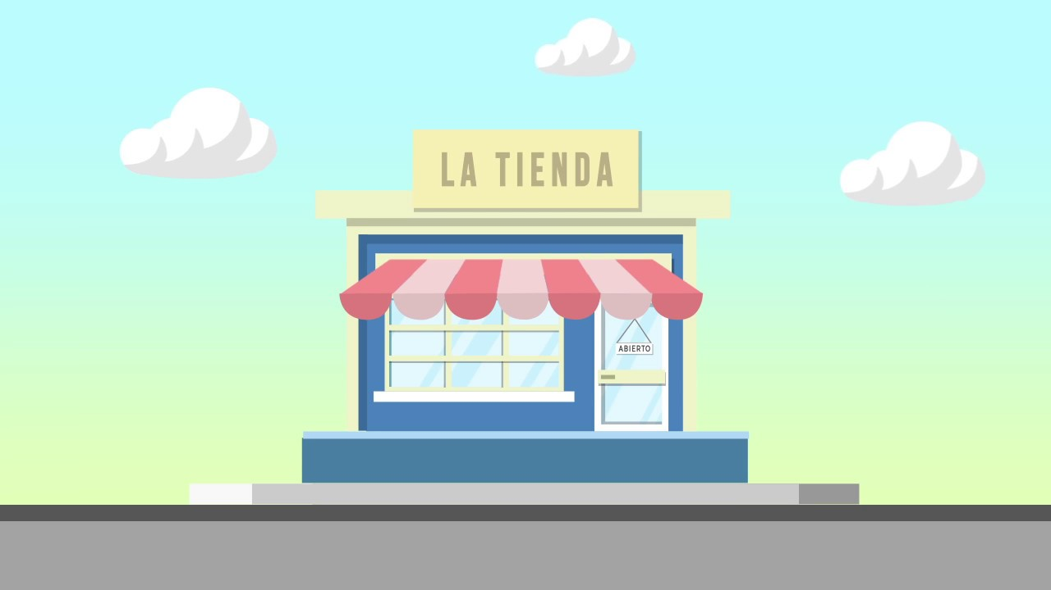
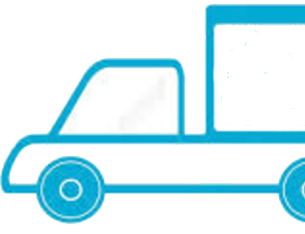
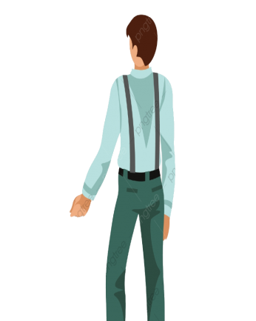
Luego nos empiezan a repartir por tiendas de la ciudad para que nos compren

Slide 10
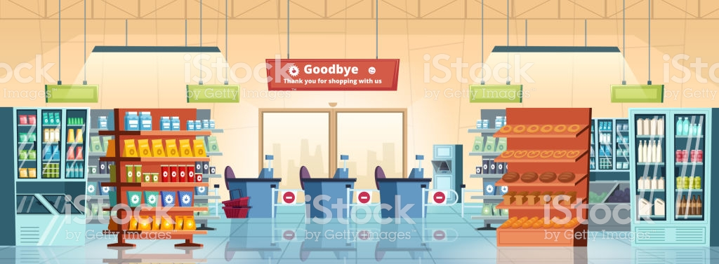
Y aquí me compran de nuevo y sucederá el mismo ciclo

Slide 11
Gracias por su atencion

